Slide 1
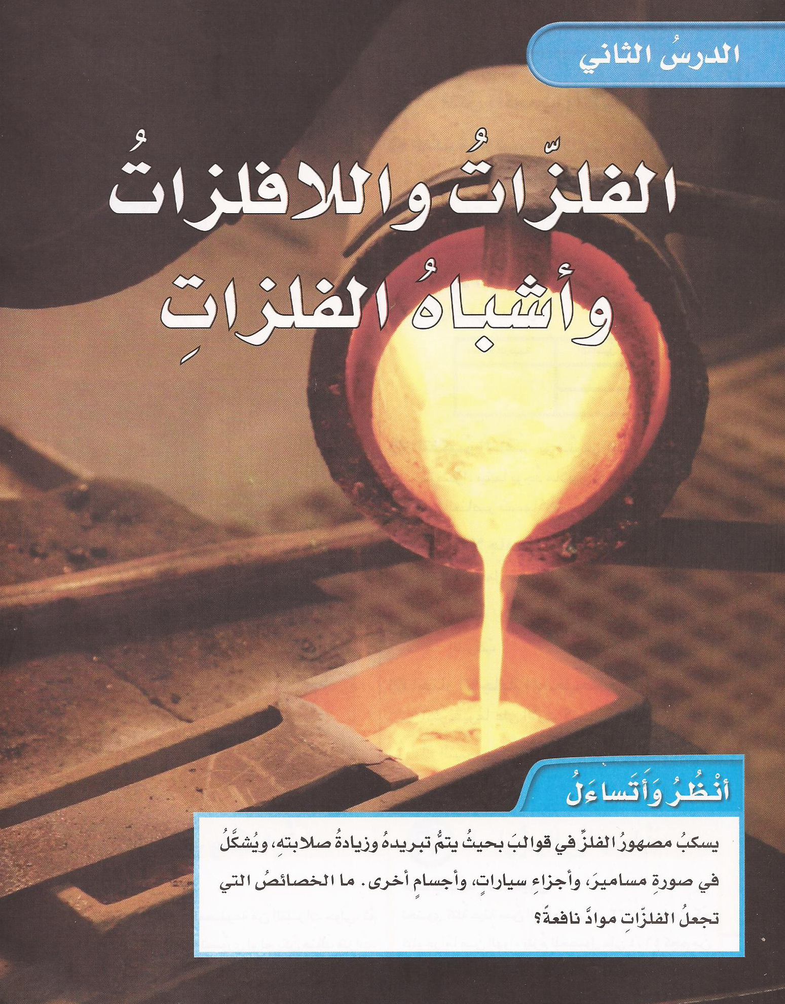
الفلزات واللافلزات وأشباه الفلزات

Slide 2
صنف العلماء العناصر إلى ثلاث مجموعات :
أشباه الفلزات
اللافلزات
الفلزات

Slide 3
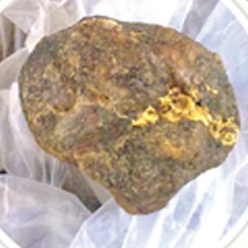
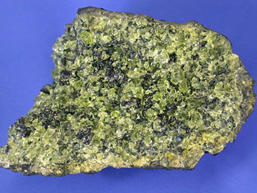
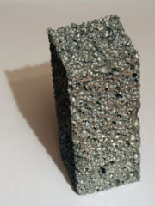
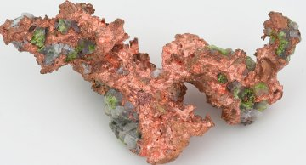
الفلــــــــزات
فلز الذهب
فلز الفضة
فلز الألمنيوم
فلز النحاس

Slide 4
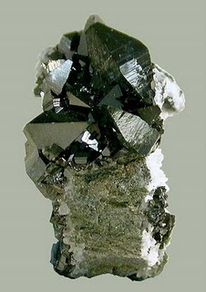
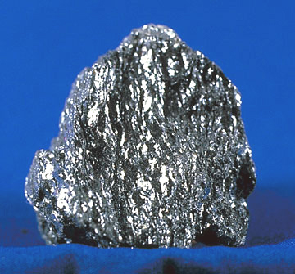
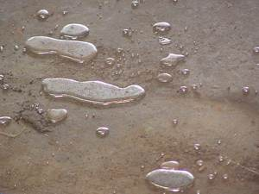
الفلــــــــزات
فلز التيتانيوم
فلز الحديد
فلز الزئبق

Slide 5
خصائص الفلزات
اللمعان
قابلة للطرق والسحب
موصلة للحرارة والكهرباء
تشكل الفلزات نحو 75% من العناصر .
جميع الفلزات في الحالة الصلبة إلا الزئبق .
معظم الفلزات تتعرض للتآكل نتيجة تفاعلها مع اللافلزات , مثال : تآكل الحديد بفعل الصدأ .

Slide 6
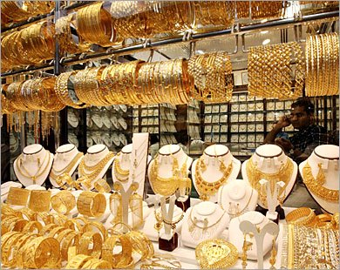
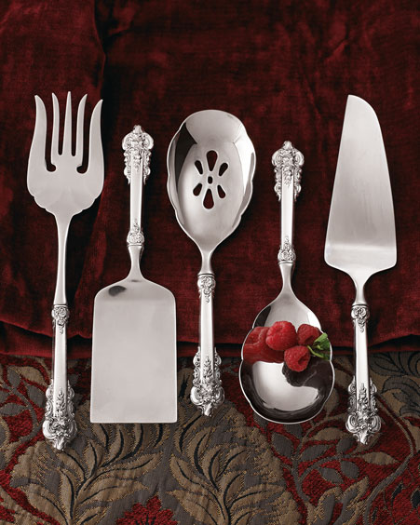
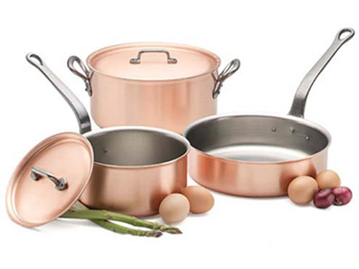
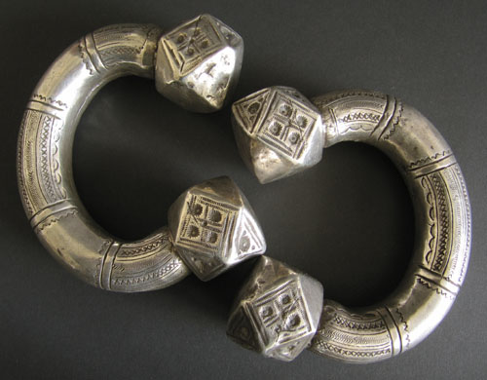
استخدامات فلز الفضة

Slide 7
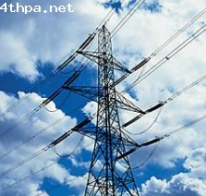
استخدامات فلز النحاس

Slide 8
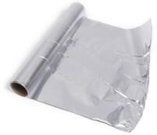
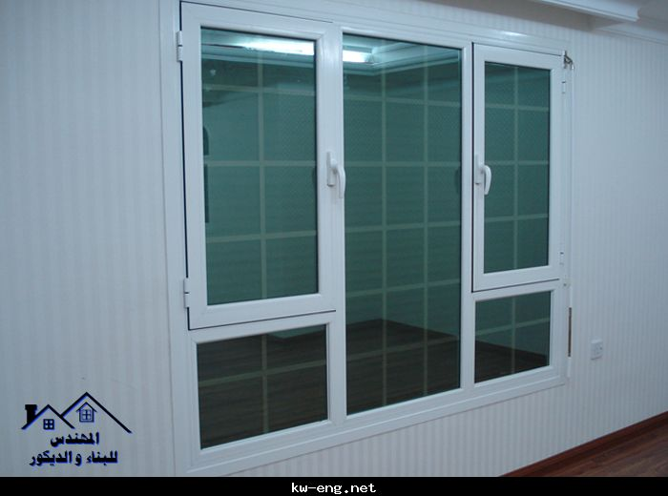
استخدامات فلز الألمونيوم

Slide 9
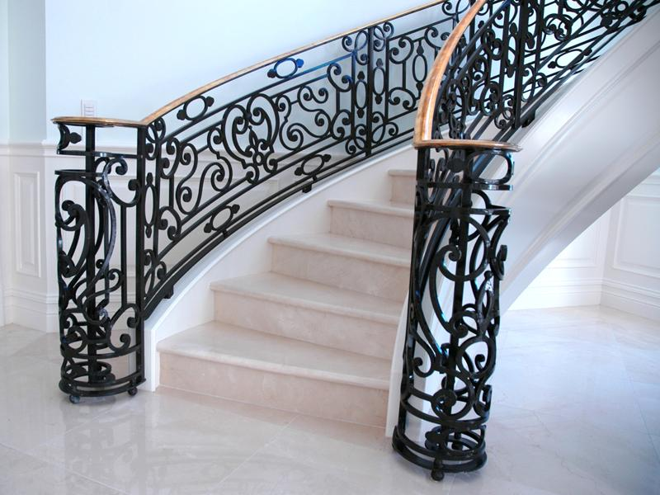
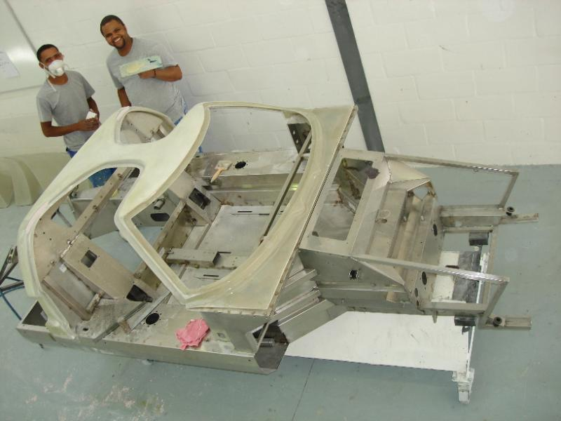
استخدامات فلز الحديد

Slide 10
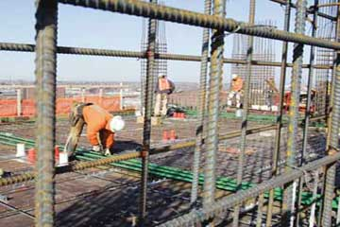
استخدامات فلز الحديد

Slide 11
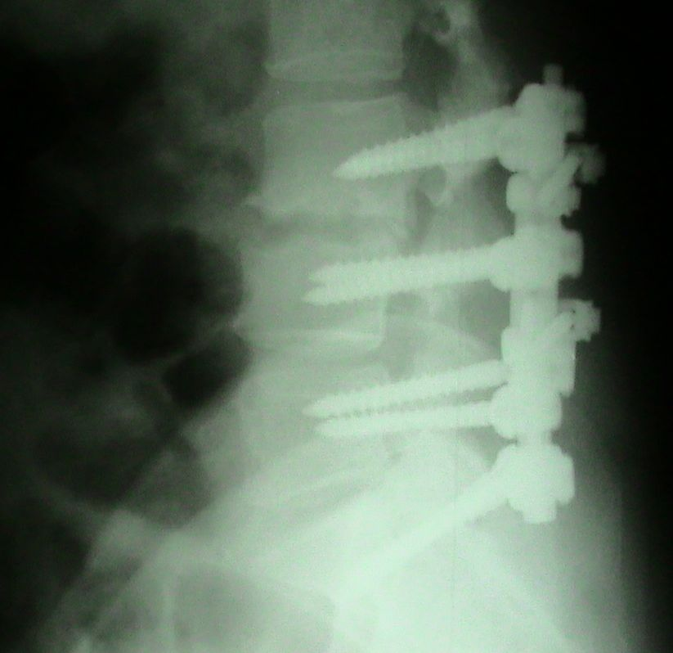
استخدامات فلز التيتانيوم

Slide 12
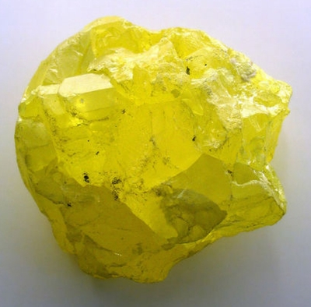
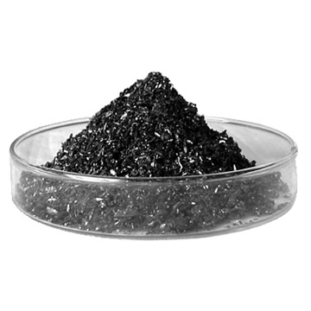
اللافلـــزات
لافلز اليود
لافلز الكبريت

Slide 13
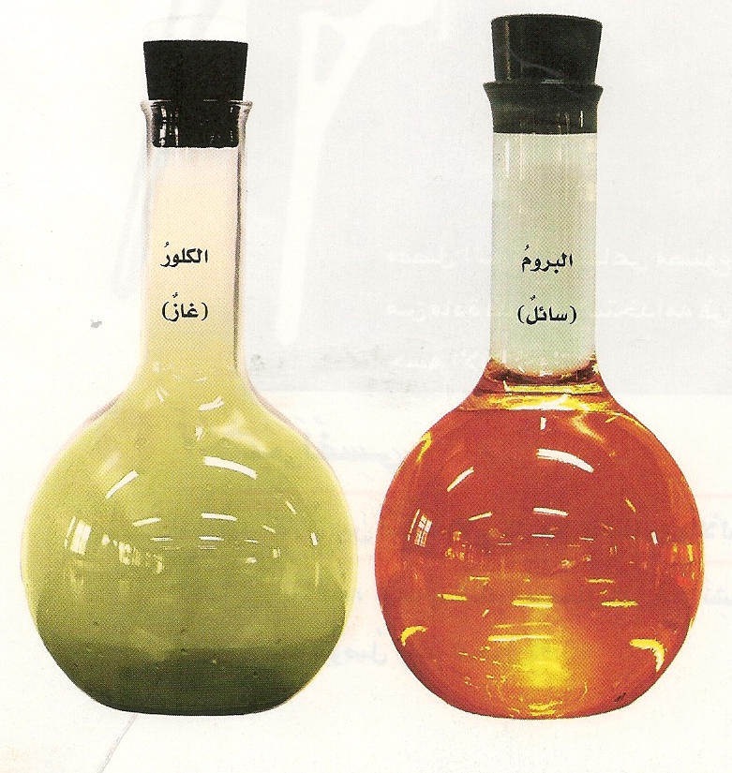
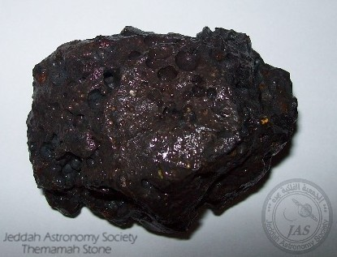
اللافلـــزات
لافلز الأرجون
لا فلز الكلور
لا فلز البروم

Slide 14
خصائص اللافلزات
غير لامعة
هشة ( غير قابلة للطرق والسحب )
غير موصلة للكهرباء والحرارة

Slide 15
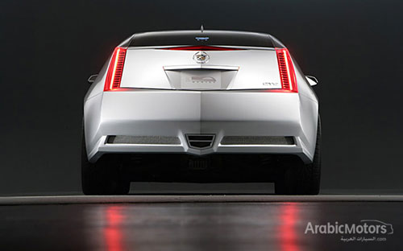
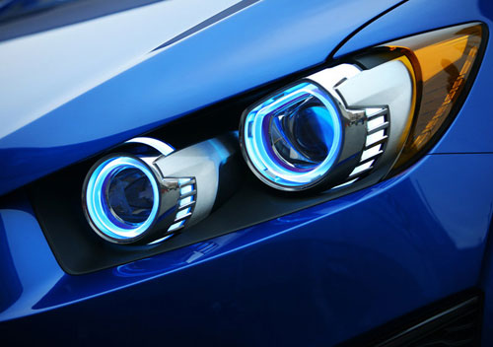
استخدامات الكروم

Slide 16
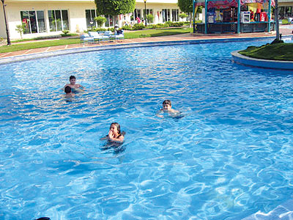
استخدامات الكلور

Slide 17
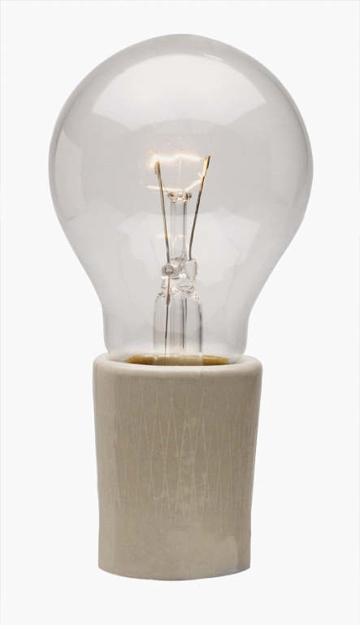
استخدام غاز الأرجون

Slide 18
استخدامات غاز الهيليوم

Slide 19
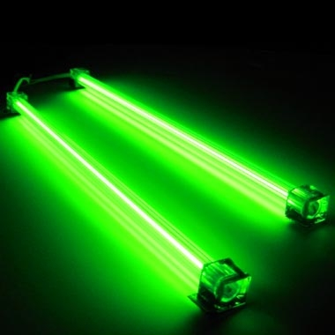
استخدامات غاز النيون

Slide 20
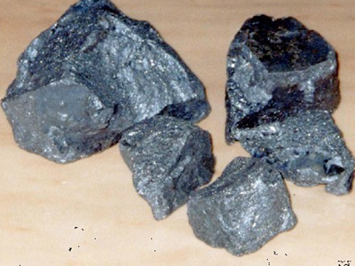
أشباه الفلــــزات
السيلكون

Slide 21
خصائص أشباه الفلزات
غير لامعة
غير قابلة للطرق والسحب
شبه موصلة للكهرباء والحرارة
تتميز بخصائص بين الفلزات واللافلزات .

Slide 22
استخدامات السيلكون
صناعة شرائح الحاسوب

